Slide 1
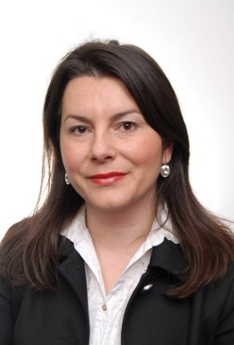
Šeherzada Mujadžić (Graz)
Institut za slavistiku Univerziteta „Karl Franc”
seherzada.draganovic@edu.uni-graz.at
Tvorba riječi
(derivacioni polilog)
79. Istraživačko veče Graz, 31. 5. 2016

Slide 2
Sadržaj
uvod
internet portali, forumi i socijalna mreža Fecebook
primjeri
analiza
literatura

Slide 3
Uvod
derivacioni polilog
internet
analiza novonastalih riječi u diskusijama na internetu
primjeri podjeljeni u tri grupe (imenice, glagoli i pridjevi)

Slide 4
Internet portali i forumi
vujkajlija (.com)
facebook (.com)
ispovesti (.com)
ana (.rs)
bc (.rs)
benchmark (.rs)
novosti (.rs)

Slide 5
Imenice
imenice:
skečari – gl. izvedenica skečuju
fizikalac – gl. izvedenica fizikališem
ajfonomanijak, ajfonomrzac – složenica
balševizam, prelepotica

Slide 6
Glagoli i pridjevi
glagoli: šabanisati se, uklaviriti, nabobati se
pridjevi: ljubičanstven, kasvetan, klimoglav

Slide 7
Zaključak
imenice zastupljenije od glagola i pridjeva
sufiksalna i prefiksalno sufiksalna tvorba
složenice
muški i ženski rod

Slide 8
Izvori i literatura
Kupindo-www: Jakna ljubičanstveno božanstvena. In:https://www.kupindo.com/Jakne/21520557_Jakna-Ljubicanstveno-bozanstvena. 21.12.2015.
Ana.rs-www: Omiljeni brend venčanica. In: http://www.ana.rs/forum/index.php?topic=1568. 23.12.2015.
Facebook. www: Belma Tvico Stambol. In: https://www.facebook.com/belma.tvicostambol/posts/ 958114560915725. 21.12.2015.
Barić 1979 : Barić, E.; Lončarić, M.; Malić, D.; Pavešić, S.; Peti, M.; Zečević, V.; Znika, M. (1979): Hrvatska gramatika. Zagreb: Školska knjiga.

